Slide 1
第1章 控制系统的
状态空间表达式

Slide 2
本章内容
状态变量和状态空间表达式
化输入-输出方程为状态空间表达式
状态方程的对角线和约旦标准型（状态向量的线性变换）
由状态空间表达式导出传递函数阵
离散时间系统的状态空间表达式
时变系统的状态空间表达式

Slide 3
状态变量和状态空间表达式
系统的外部描述
系统输入-输出描述
从系统“黑箱”的输入-输出因果关系中获悉系统特性
传递函数描述属系统的外部描述
系统的内部描述
系统的完全描述
完整地表征了系统的动力学特征
状态空间表达式属系统的内部描述
Notes:
系统的数学模型或称为系统的数学描述通常可以分为以下两种类型：（1）系统的外部描述，即输入-输出描述，这种描述将系统看成一个“黑箱”，只从系统的输入-输出因果关系中获悉系统特性。古典控制理论采用的传递函数描述属系统的外部描述。（2）系统的内部描述，它是系统的完全描述，完整地表征了系统的动力学特征。

Slide 4
基本概念
状态变量：足以完全表征系统运动状态的最小个数的一组变量称为状态变量
状态向量（矢量）：如果n个状态变量用x₁(t)、x₂(t)、…、x_{n}(t)表示，并把这些状态变量看作是矢量的分量，则就称为状态向量（简称状态）。记作：
状态空间：状态向量取值的空间，即以状态变量 x₁ 、x₂、…、x_{n}为坐标轴所构成的n维空间称为状态空间
Notes:
一个用n阶微分方程描述的系统，就有n个独立变量，系统的状态变量就是n阶系统的n个独立变量。
在特定时刻t，状态向量x(t)在状态空间中是一点。已知初始时刻t₀的状态x(t₀)，得到状态空间中的一个初始点，随着时间推移，状态向量x(t)将在状态空间中描绘出一条轨迹，称为状态轨迹。

Slide 5
状态变量的个数与选择
n阶微分方程描述的系统，有n个独立的状态变量。
同一个系统状态变量的选择不唯一，但状态变量的个数总是相等，通常选择容易测量的量。
例如：
机械和液压系统：流量、压力、速度、加速度、位移、力及它们的导数等
电系统：电压、电流、电荷、磁通及它们的导数等
如果将储能元件的物理变量选为系统的状态变量，则状态变量的个数等于系统中独立储能元件的个数
Notes:
一个用n阶微分方程描述的系统，就有n个独立变量，系统的状态变量就是n阶系统的n个独立变量。
在特定时刻t，状态向量x(t)在状态空间中是一点。已知初始时刻t₀的状态x(t₀)，得到状态空间中的一个初始点，随着时间推移，状态向量x(t)将在状态空间中描绘出一条轨迹，称为状态轨迹。

Slide 6
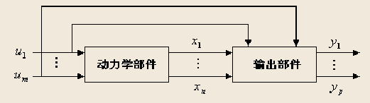
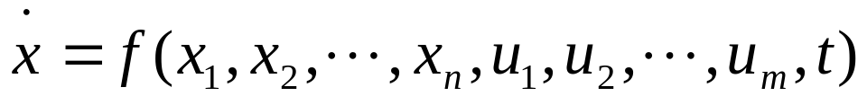
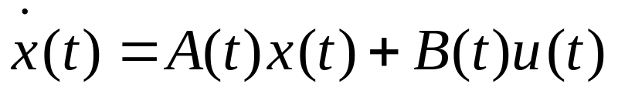
基本概念
状态方程：系统状态方程描述的结构图如下图所示
输入引起状态的变化是一个动态过程，每个状态变量的一阶导与
所有状态变量和输入变量的数学方程称为状态方程。非线性系统
状态方程为
线性系统状态方程为

Slide 7
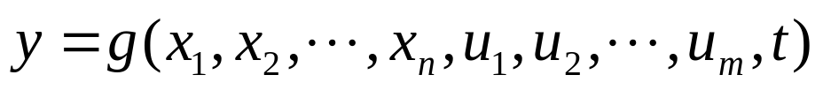

基本概念
输出方程：描述状态与输入一起引起输出的变化是一个代数方程称为输出方程。非线性系统输出方程为
线性系统输出方程为
状态空间表达式：状态方程和输出方程合在一起，构成对一个系统完整的动态描述，称为系统的状态空间表达式。线性系统状态空间表达式可写成

Slide 8
系统的分类
线性系统和非线性系统
时变系统和时不变系统（定常系统）
连续系统和离散系统
确定性系统和随机系统
Notes:
所谓确定性系统，是指系统的特性和参数是按确定的规律而变化，且各个输入变量也是按确定的规律而变化。确定性系统的一个特点是，其状态和输出变量都为时间t的确定性函数。随机系统的特点是，作用于系统的变量是随机变量，不能确定状态和输出变量的直接时间过程，只能确定其统计的规律性。

Slide 9
线性系统和非线性系统
线性系统状态空间表达式
非线性系统状态空间表达式

Slide 10




时变系统和定常系统
时变系统状态空间表达式
定常系统状态空间表达式

Slide 11
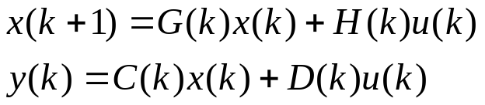
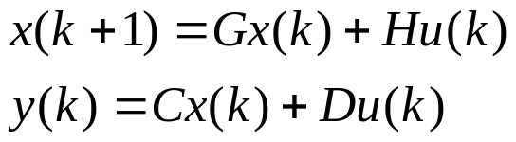
连续系统和离散系统
连续系统状态空间表达式
离散系统状态空间表达式

Slide 12
建立状态方程的步骤
①选择状态变量
②根据物理或其它机理、定律列写运动微分方程
③化为状态变量的一阶微分方程组
④用向量矩阵形式表示

Slide 13
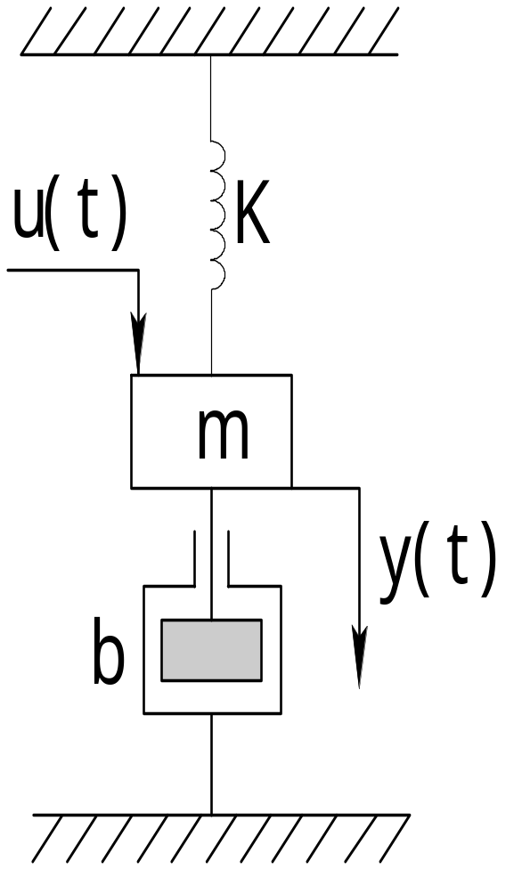


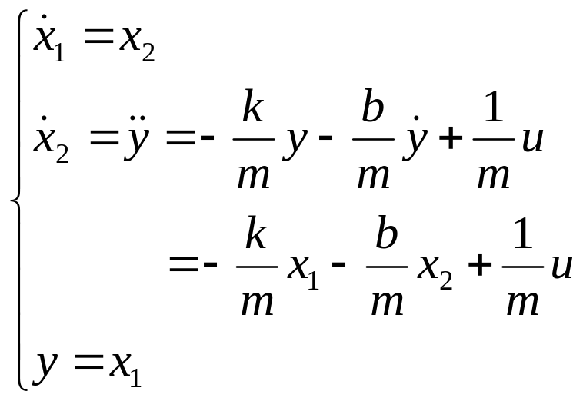
状态空间分析法举例一
例1求图示机械系统的状态空间表达式
令
得动态方程组

Slide 14
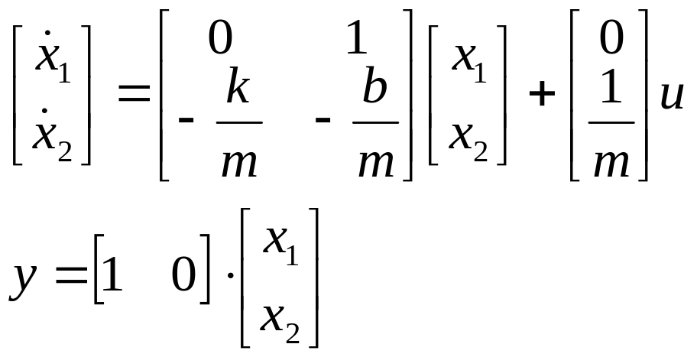
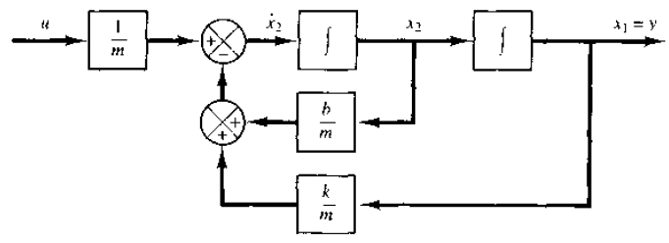
状态空间表达式为

Slide 15
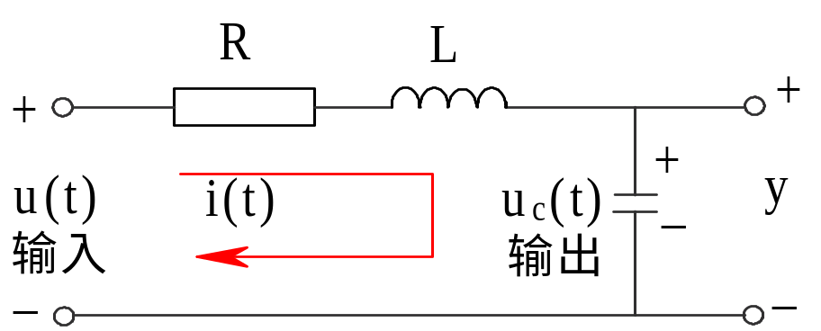
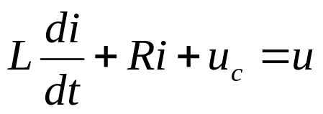
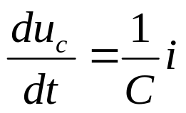
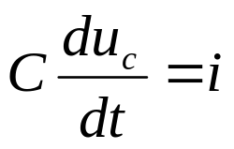
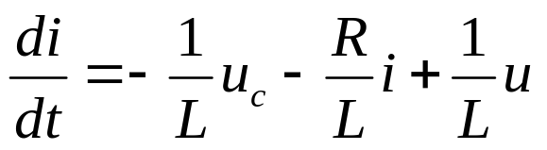

状态空间分析法举例二
例2求图示RLC回路的状态空间表达式
令

Slide 16
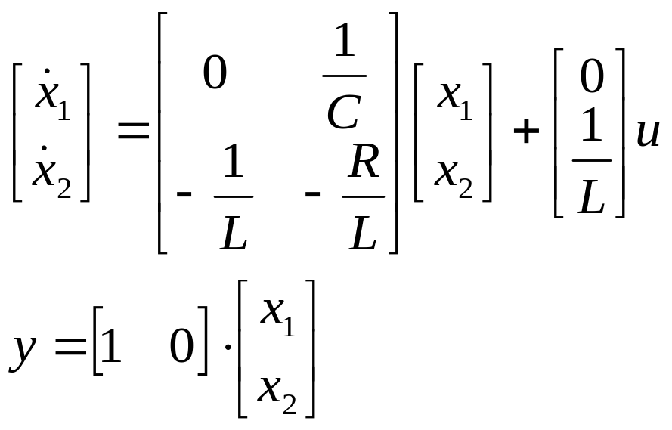
状态空间表达式为

Slide 17






状态空间表达式状态变量图
D
B
∫
C
×
×
A
状态空间表达式

Slide 18
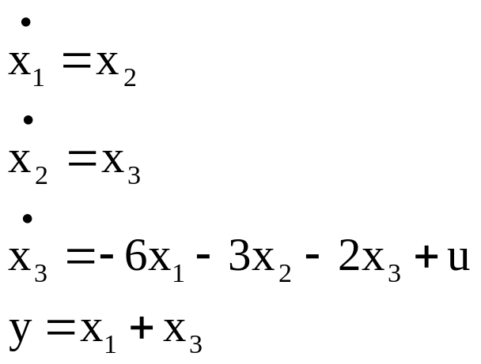
状态变量图的绘制步骤
①绘制积分器
②画出加法器和放大器
③用线连接各元件，并用箭头示出信号传递的方向。
例 设三阶系统状态空间表达式为

Slide 19





其状态图为
∫
∫
∫
2
3
6

Slide 20

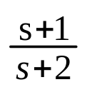
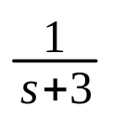
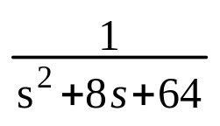

根据方块图求状态空间表达式
思路：
（1） 将方块图细化到显示出积分，积分之后为状态变量，积分之前为状态变量的一次微分。
（2）按细化后的方块图逻辑关系，直接写出状态空间表达式。
例、求图示系统的状态空间表达式。

Slide 21
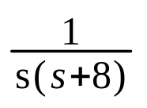
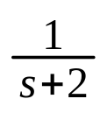











Slide 22
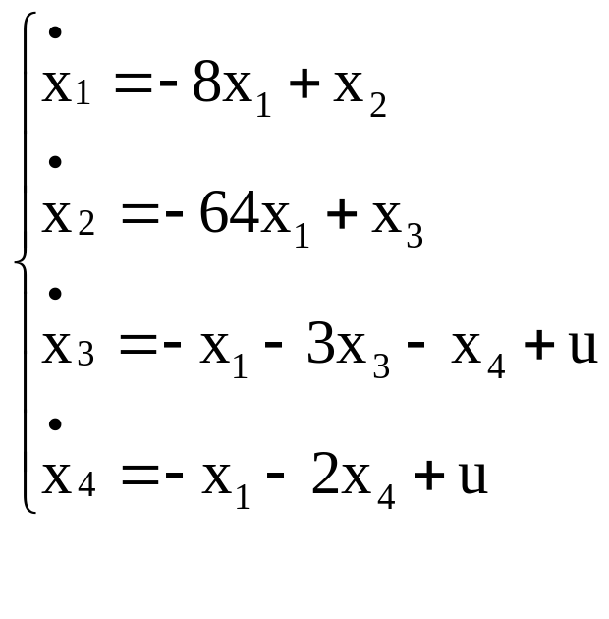
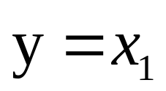
状态空间表达式

Slide 23
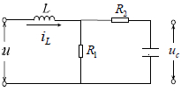
状态空间表达式的建立
1、由物理公式直接建立状态空间表达式
例 系统如图所示
选择状态变量：
x₁=i_{L},x₂=u_{c}

Slide 24
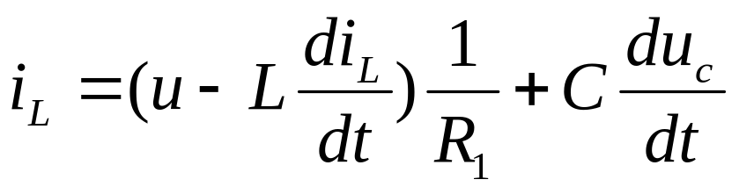
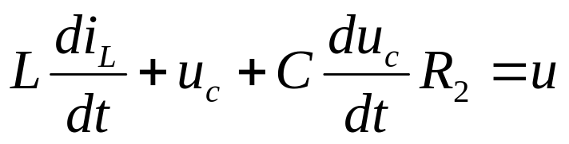
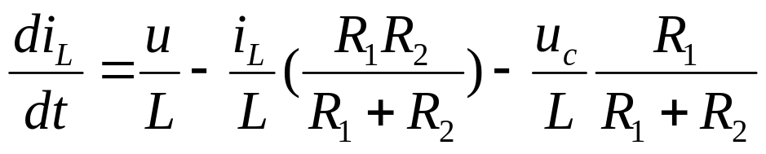
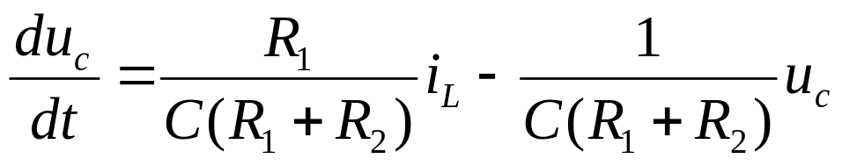
整理得：

Slide 25
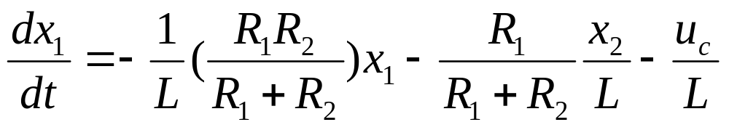
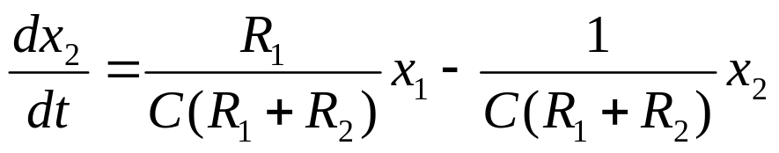
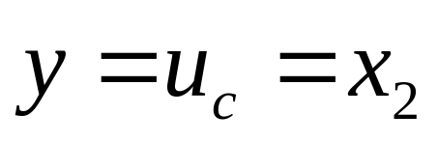
状态方程为：
输出方程为：

Slide 26
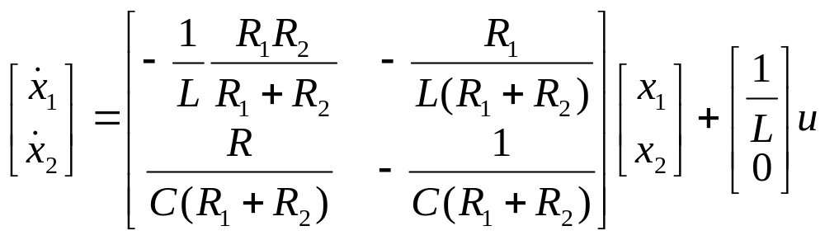
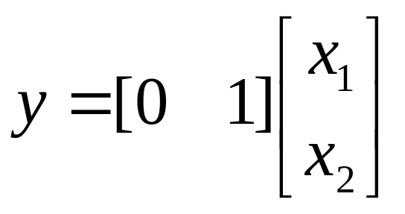
写成矩阵形式：

Slide 27
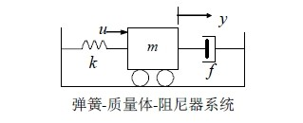
例 系统如图
图示由弹簧、质量体、阻尼器组成的机械动力学系统的物理模型。
试建立以外力u（t）为系统输入、质量体位移y（t）为输出的状态空间模型。

Slide 28
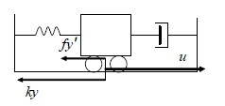
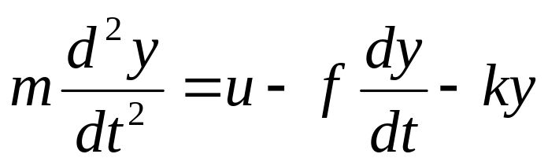
解：设在外力u（t）作用于小车前，小车已处于平衡态。这里仅考虑外力加入后对小车运动的影响。系统的受力情况如下图所示。
由牛顿第二定律有：

Slide 29
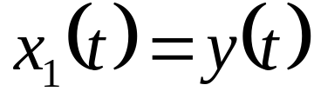
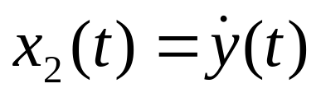
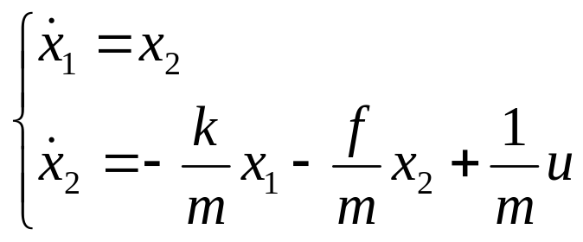

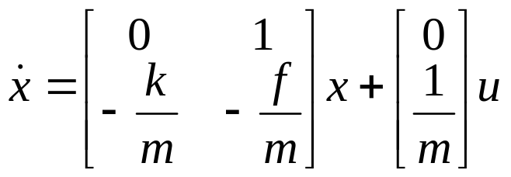
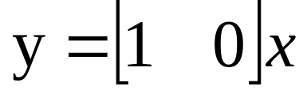
选择状态变量：对机械动力学系统，常常将位移、速度等选作状态变量。对本例，有
状态变量代入，得：
输出方程：
即得如下矩阵形式的状态空间模型：

Slide 30
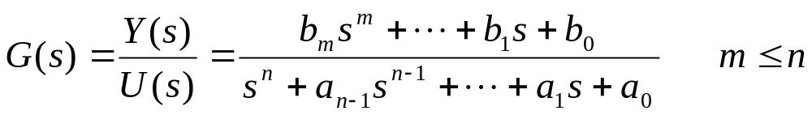
化输入-输出方程为状态空间表达式
由输入-输出微分方程确定状态空间描述的问题称为实现问题
设单输入-输出线性定常连续时间系统微分方程描述为
它的传递函数为
为了得到微分方程式或传递函数式所示系统的状态空间描述，首先
选择适当的状态变量，以保证得到前面描述形式的状态方程

Slide 31
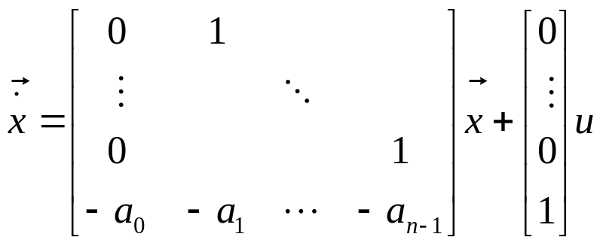

1、化为能控标准型状态方程
当m<n时
当m=n时
状态空间表达式的状态方程不变，而输出方程为

Slide 32
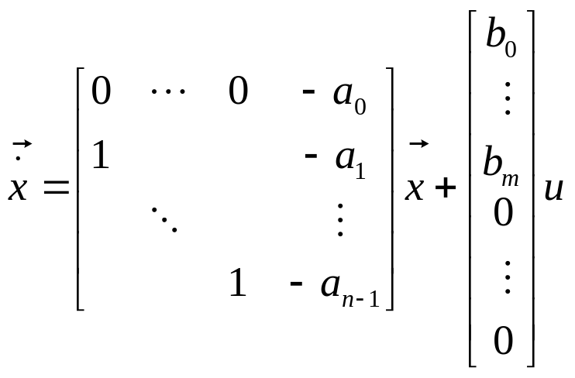

2、化为能观标准型状态方程

Slide 33
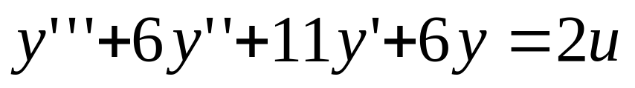
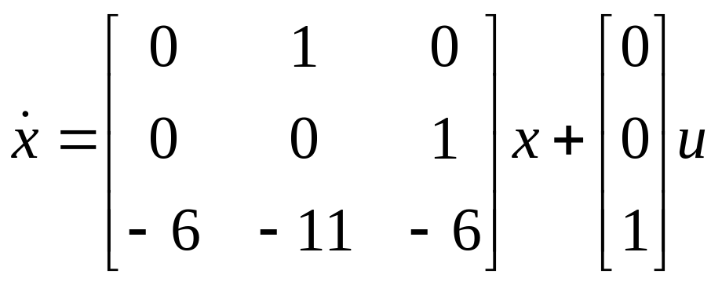
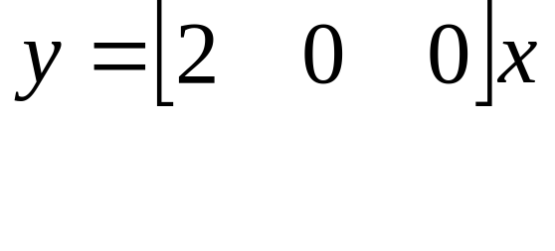
例 将以下系统输入输出方程变换为状态空间模型
解 本例中
a₀=6 a₁=11 a₂=6 b₀=2
因此，可得状态空间模型如下

Slide 34
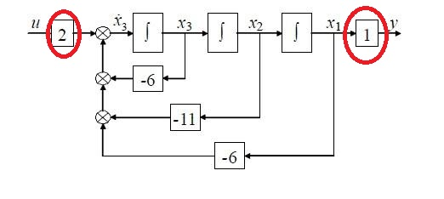
其系统结构图如下所示
“2”和“1”能否互换？
能观标准型如何表示？

Slide 35
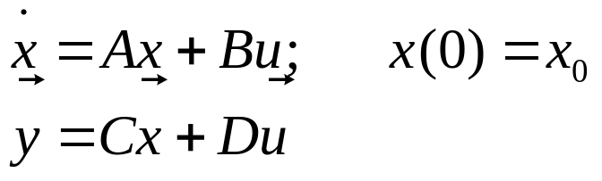
状态方程的对角线和约旦标准型
（状态向量的线性变换）
对于给定的线性定常系统，可以选取许多种状态变量，相应地有许多种状态空间表达式描述同一系统，即系统可以有多种结构形式。其实质是矢量的线性变换。
设给定系统为

Slide 36


系统状态空间表达式的非唯一性
存在任意一个非奇异矩阵T，将原状态向量作线性变换，设变换关系为
得到新的状态空间表达式

Slide 37





例 下列系统作线性变换：
解：
取变换：

Slide 38




状态空间表达式变为：

Slide 39


系统特征值的不变性及系统的不变量
系统特征值
设给定系统的状态方程为
系统的特征值定义为如下特征方程 的根。
特征值的不变性
同一系统经非奇异变换后，其特征值是不变的。
系统的不变量
由于特征值全由特征多项式的系数唯一地确定，而特征值经非奇异变换是不变的，那么特征多项式的系数为系统的不变量。

Slide 40





特征矢量
如果对一个非零向量 成立 ，称非零向量
为矩阵A的属于特征值 的特征向量。特征向量不是唯一的。当n个特征值 为两两相异时，任取的n个特征向量
必是线性无关的。

Slide 41




对角线规范型
对系统∑，如其n个特征值 为两两相异，利用它们的特征向量组成变换矩阵 ，那么系统的状态方程在变换 下，必可化为如下的对角线规范型：
其中，

Slide 42


例：试将下列普通状态空间模型变换为对角规范形

Slide 43






解：先求A的特征值。由特征方程可求得特征值为
求特征值所对应的特征向量：
由前述的方法可求特征值λ_{1、}λ₂和λ₃ 所对应的特征向量：
取：

Slide 44



同理可得：
取A的特征向量组成变换矩阵P并求逆阵P⁻¹ ，即有

Slide 45




计算各矩阵
系统在新的状态变量下的状态空间表达式为：

Slide 46


几点讨论
在对角线规范形下，个个状态变量间实现了完全解耦，可表成为n个独立的状态变量方程。
如果系统矩阵A具有形式
且其特征值为两两相异，则此时化状态方程为对角线形的变换阵是一个范德蒙德（Vandermonde）矩阵

Slide 47






约旦规范型
如果系统的特征值为非互异的，则其状态方程不能转化为对角线规范形，但可以构造特定的变换矩阵使之化为准对角线规范型，即约旦(Jordan)规范型。
设系统的特征值有q个λ₁的重根，其余（n-q）个根为两两相异，则变换矩阵的计算公式如下
其中， 是对应于（n-q）个相异特征值的特征向量，对应于q个λ₁的重根的特征向量 的求取根据下式计算

Slide 48


约旦规范型
其中，

Slide 49





系统的并联型实现
1、具有互异根的情况
或

Slide 50


2、具有重根的情况

Slide 51

例 将下述传递函数变换为状态空间模型

Slide 52




解：由系统特征多项式
可求得系统极点为
于是有：
其中：

Slide 53

故当选择状态变量为G(s)分式并联分解的各个一阶惯性环节的输出。可得如下状态空间模型：
将上述结果与前面能控标准型的例题结果相比较也说明：
即使对同一个系统，采用不同的建立状态空间模型的方法，将得到不同的状态空间模型，即状态空间模型不具有唯一性。

Slide 54


由状态空间表达式导出传递函数阵
对应于状态空间表达式
的传递函数矩阵为
同一个系统，尽管其状态空间表达式可以作各种非奇异变换而不是唯一的，但它的传递函数矩阵是不变的

Slide 55

例：求如下系统的传递函数

Slide 56






解：先计算逆矩阵C(sI-A)⁻¹B
则：

Slide 57


G(s)的实用计算关系式
给定状态空间描述的系数矩阵{A，B，C，D}，求出
和
则相应的传递函数矩阵可按下式定出：

Slide 58
线性系统在坐标变换下的特性
系统状态空间描述在坐标变换下的特性
  如果两个状态空间描述之间存在非奇异线性变换关系，则称它们是代数等价的，即它们具有相同的一些代数特性。
  同一系统采用不同的状态变量组所导出的不同状态空间描述之间，必然是代数等价的。
  对于线性定常系统的情况，可以做到使两个代数等价的状态空间描述化为相同的对角线规范形或约当规范形。
  系统在坐标变换下的不变量和不变属性反映了系统固有的特性。例如，特征值在坐标变换下保持不变，反映了系统的稳定性这一固有特性。
系统传递函数矩阵在坐标变换下的特性
  线性定常系统的传递函数矩阵在坐标变换下保持不变。

Slide 59



离散时间系统的状态空间表达式
设系统差分方程为
相应的脉冲传递函数为
则离散系统状态空间表达式为

Slide 60
时变系统的状态空间表达式
线性时变系统的状态空间表达式为

Slide 61










